Slide 1
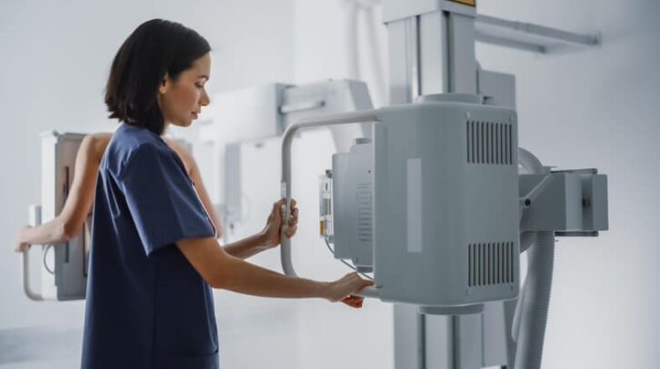
MEDICAL AI DIAGNOSTICS
X光肺炎
智能分类系统
——H组 专业团队
基于ResNet50的多类别肺炎自动识别
细菌 / COVID / 普通 / 病毒性 肺炎智能分类
技术栈
工作流程
核心能力
PyTorch + Python
网页前后端 + 安卓端
X光图像上传
自动分类 → 结果展示
深度学习模型
辅助临床诊断

Slide 2
项目背景与目标
01
核心背景
传统诊断的局限性
深度学习的突破
肺炎类型（细菌/COVID/普通/病毒性）人工识别高度依赖专业医师，存在效率低、主观性强的问题，难以满足大规模筛查需求。
基于卷积神经网络的图像识别技术可实现X光图像的自动化、标准化分类，为临床诊断提供可靠的辅助决策支持。
02
项目目标
模型构建
应用开发
性能优化
基于ResNet50构建分类模型，支持4类肺炎/正常样本识别
开发网页端+安卓端应用，实现图像上传、模型推理、结果展示全流程
保证模型准确率同时兼顾工程落地的易用性与扩展性
核心价值：提升诊断效率 · 降低误诊率 · 实现大规模自动化筛查
Efficiency
Accuracy
Scalability

Slide 3
整体技术架构
A
数据层
B
模型层
C
应用层
Data Layer
Model Layer
Application Layer
X光数据集
ResNet50迁移学习
网页端
Bacteria
COVID
单通道适配 · 正则化
上传/推理/结果展示
Normal
Viral
模型训练/评估/部署
安卓端
端到端工作流
移动端交互
核心技术栈
数据处理
模型训练
网页前端
安卓端
后端
Python + NumPy
PyTorch + ResNet50
上传/结果展示
登录/诊断/历史
接口/推理逻辑

Slide 4
数据预处理
Annotation File Auto-Generation
核心需求
关键实现
1
数据集分散在4个类别文件夹，需自动整理为训练/验证/测试集标注
01 路径校验
2
避免无效路径、重复样本，保证标注文件有效性
仅筛选实际存在的PNG格式X光图片，确保数据有效性
3
支持少样本类别重复采样补齐，提升数据平衡性
if file_name.lower().endswith(".png"):
img_path = os.path.join(img_dir, file_name)
if os.path.exists(img_path):
valid_paths.append(img_path)
输出结果
train_annotations.txt
02 数据集划分
训练集标注文件 (80%)
按8:1:1比例生成train/val/test标注文件，自动去重
val_annotations.txt
80%
10%
10%
验证集标注文件 (10%)
训练集
验证集
测试集
test_annotations.txt
03 数据平衡
测试集标注文件 (10%)
支持少样本类别（如COVID）重复采样补齐，提升模型泛化能力
标注格式：
/path/COVID/1.png 1

Slide 5
模型训练
Improved ResNet50
模型选型与适配
训练优化策略
基础模型
AdamW优化器
采用 ResNet50 作为基础架构，利用ImageNet预训练权重进行迁移学习，加速收敛并提升泛化能力
带权重衰减，有效减少过拟合，提升模型泛化能力
余弦退火学习率
动态调整学习率，提升收敛效果与训练稳定性
关键适配
针对X光灰度图特点，修改ResNet50输入层以适配单通道输入
Dropout (0.3)
正则化技术，防止过拟合，增强模型鲁棒性
model.conv1 = nn.Conv2d(
in_channels=1, # 单通道
out_channels=64, kernel_size=7,
stride=2, padding=3, bias=False
)
梯度裁剪
避免梯度爆炸，确保训练过程稳定收敛
数据增强
随机裁剪/翻转/旋转，提升模型泛化能力
训练参数
严格控制训练轮数
批次大小
训练轮数
防止模型过拟合
16
40
学习率
图像尺寸
1e-4
224×224

Slide 6
模型评估与效果
Model Evaluation & Performance
分类准确率
分类报告
可视化结果
测试集整体准确率
Precision/Recall/F1-Score
训练曲线/混淆矩阵
≥95
%
4类别
分别评估
Loss
Accuracy
混淆矩阵示例
训练曲线监控
正常
细菌
病毒
COVID
训练损失
↓ 0.12
正常
85
2
1
0
验证损失
↓ 0.18
细菌
1
92
3
1
训练准确率
↑ 94.2%
病毒
2
1
88
0
验证准确率
↑ 91.8%
COVID
0
1
2
76
对角线元素表示正确分类的样本数
模型保存
best_lung_model.pth
保存权重 + 类别信息 + 训练参数
class_names.txt
记录4个类别名称，供前后端调用

Slide 7
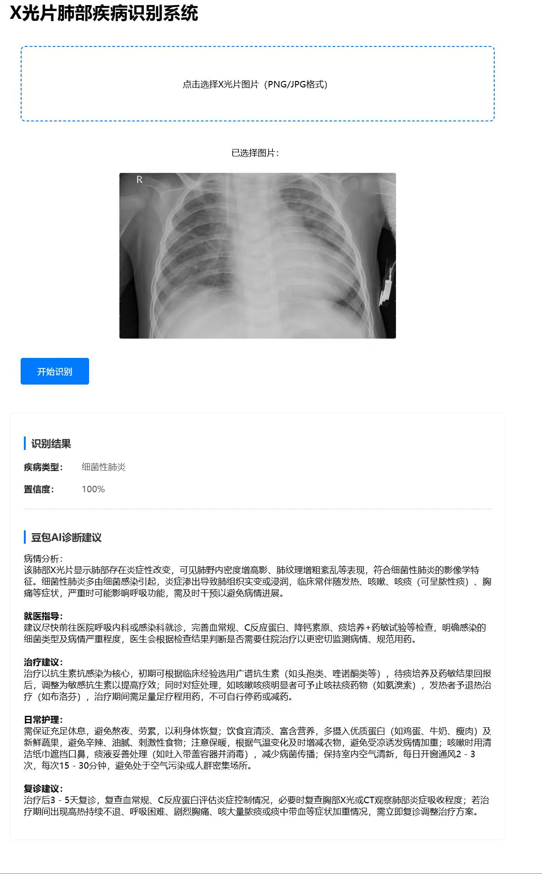
网页端实现
Web Application
核心功能模块
界面特点
图像上传模块
简洁直观
01
界面设计遵循医疗软件规范，
信息层次分明，操作流程清晰
支持X光图片上传（PNG格式），提供拖拽上传和文件选择两种方式，实时预览上传的影像
实时反馈
推理过程实时显示进度，
结果秒级返回，交互体验流畅
02
模型推理模块
适配PC端
调用后端ResNet50模型进行实时推理，返回分类结果和置信度分数
针对桌面端大屏幕优化，
充分利用显示空间展示详细信息
03
结果展示模块
工作流程
显示分类类别、置信度条形图、诊断建议，支持结果导出
上传X光图像
04
历史记录模块
支持PNG格式，拖拽或选择文件
查看过往诊断结果，支持搜索、筛选和详细报告查看
AI模型推理
ResNet50实时分类，返回结果
展示诊断结果
类别、置信度 链接豆包ai大模型，给出建议
技术实现：前后端分离架构，RESTful API通信
RESTful API
JSON
AJAX

Slide 8
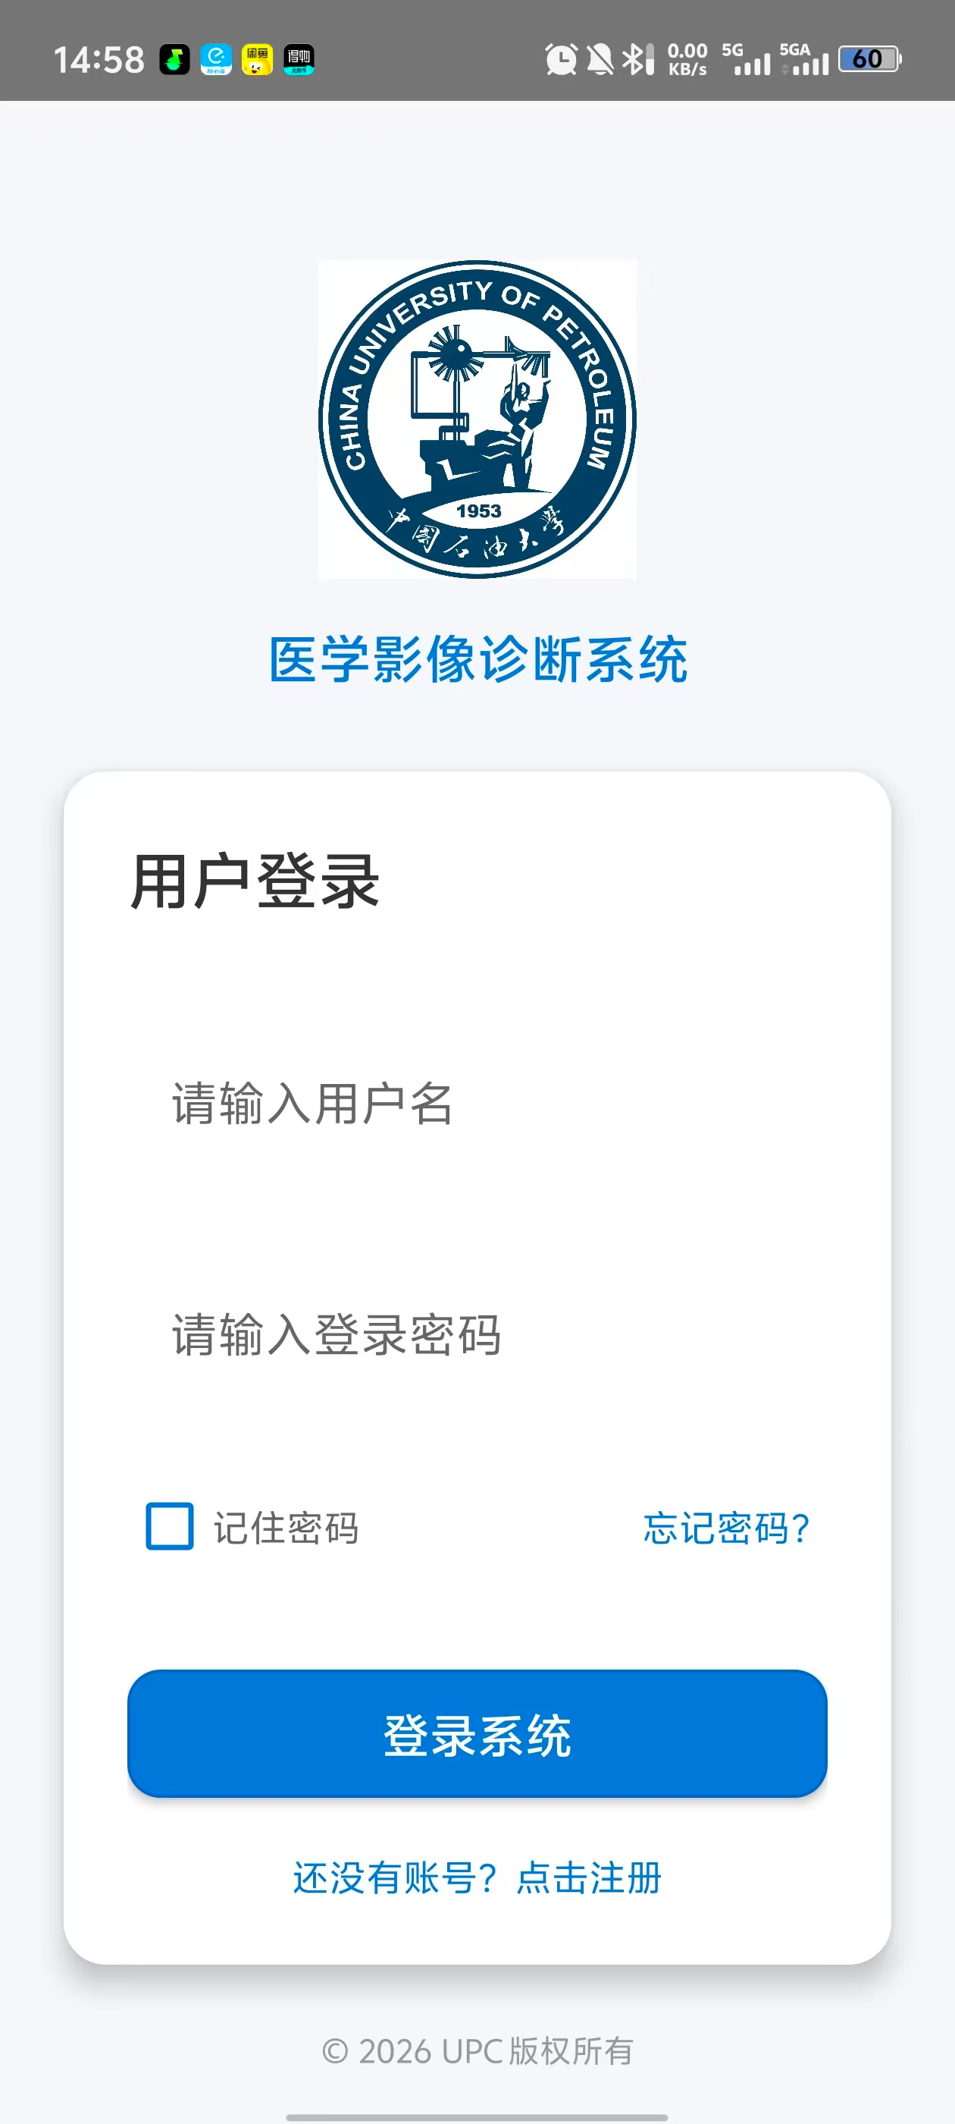
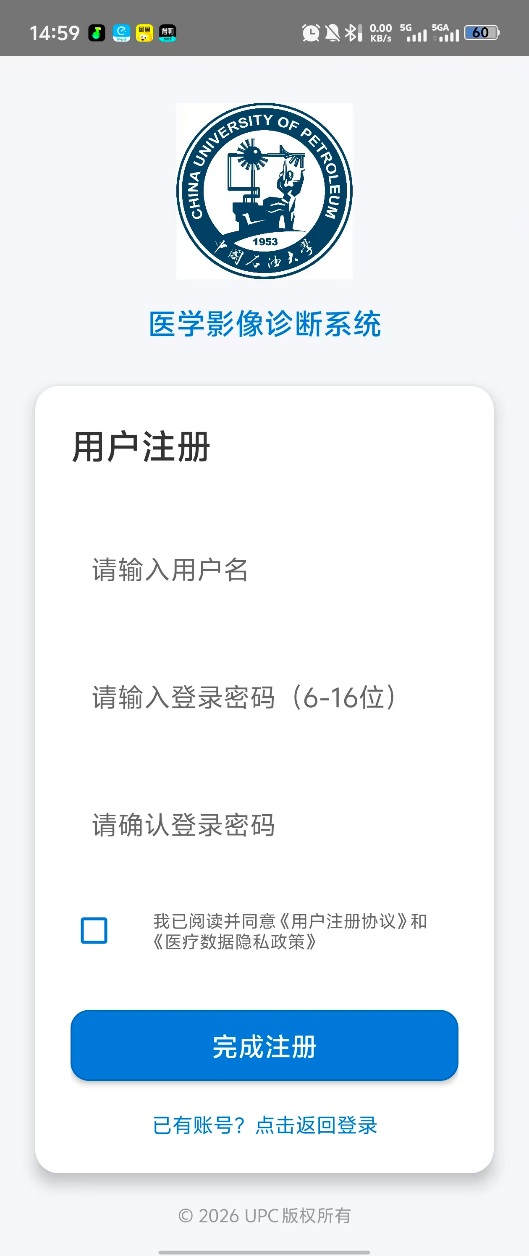
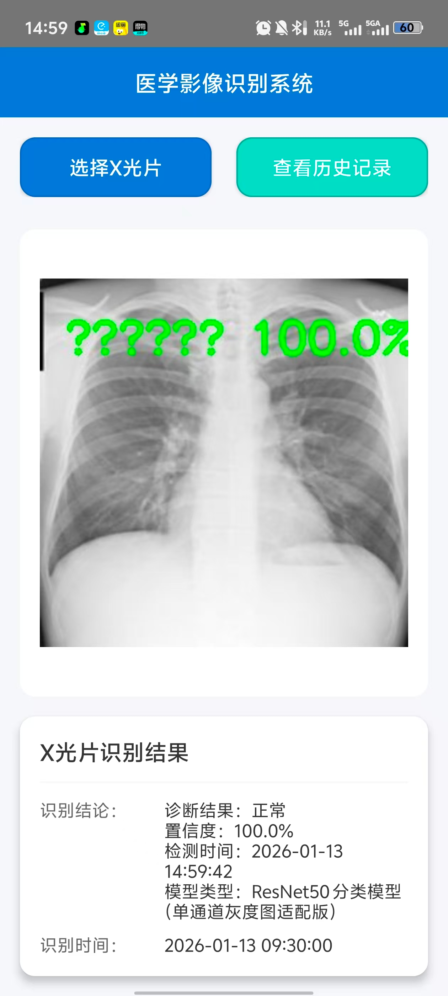
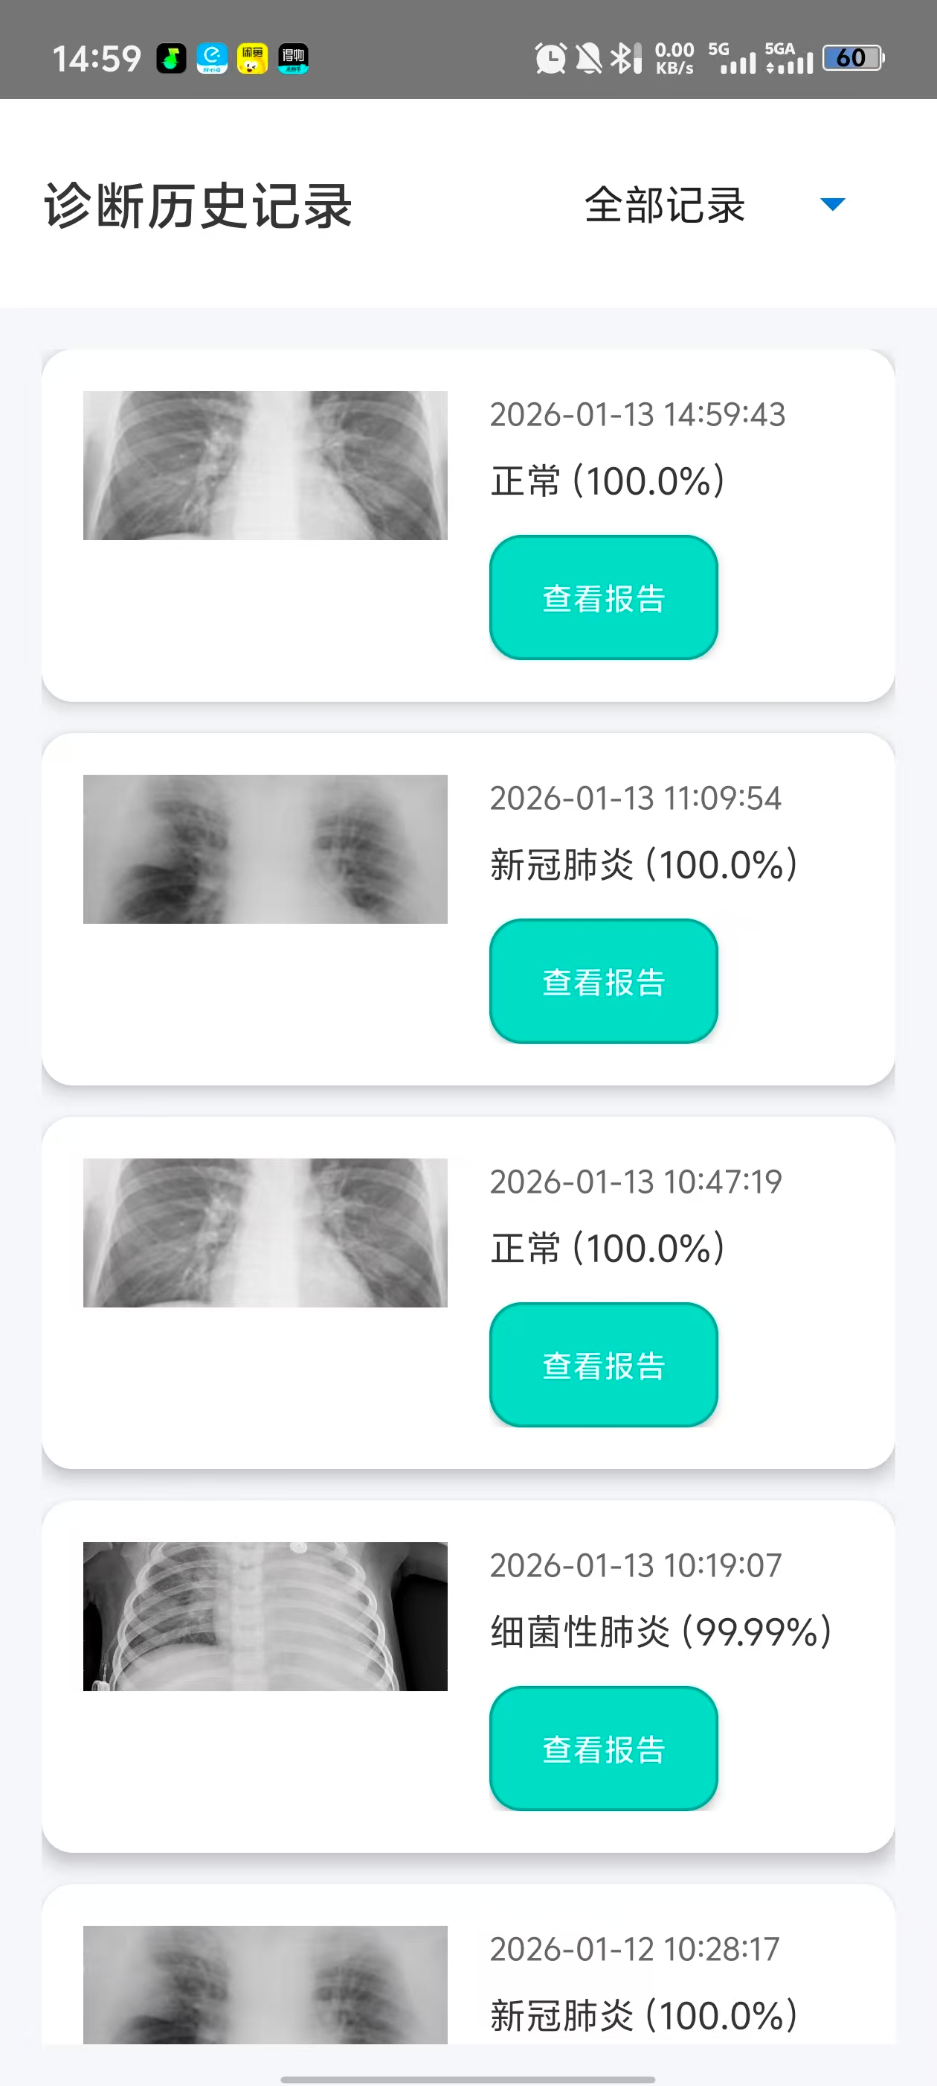
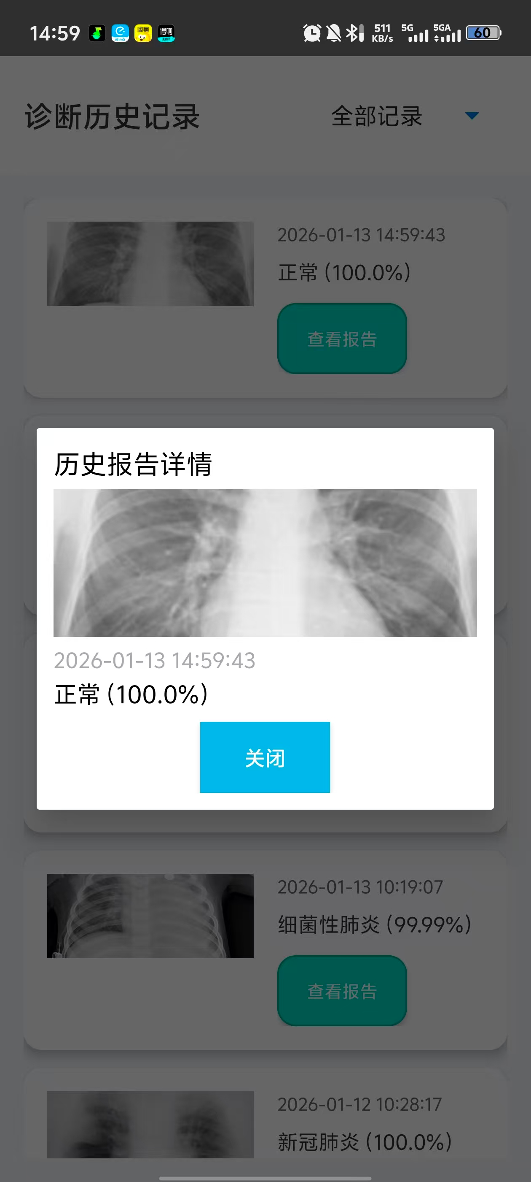
安卓端实现
Android Application
核心功能模块
01
登录/注册
02
图像采集
用户身份验证，支持邮箱/手机号注册
拍照/相册选择X光图片
03
诊断模块
04
历史记录
调用后端接口获取分类结果
本地/云端保存诊断记录
05
结果展示
技术实现
移动端适配的诊断报告页面，包含分类结果、置信度可视化、诊断建议
开发框架
Android Studio
Java/Kotlin
Retrofit
Room DB
核心功能
图像压缩与Base64编码
多线程异步任务处理
本地数据库缓存机制
网络状态实时监测
部署方式：APK安装包 / 应用商店发布
Min SDK 24
Target SDK 33

Slide 9
系统整体演示
System Workflow Demo
完整使用流程
A
数据层
B
模型层
C
应用层
Data Layer
Model Layer
Application Layer
1
准备X光数据集
3
训练ResNet50模型
5
网页/安卓端上传X光图片
2
运行标注脚本生成标注文件
4
保存最佳权重
6
后端调用模型推理
7
前端展示分类结果
技术优势
工程优势
产品优势
ResNet50迁移学习
自动化标注生成
多端适配
准确率高，泛化性好
减少人工成本
满足不同场景使用
单通道适配灰度图
保证数据有效性
端到端诊断流程

Slide 10
总结与展望
Summary & Future Work
项目总结
未来优化方向
01
模型训练完成
模型优化
完成基于 ResNet50 的4类别X光肺炎分类模型训练，成功适配灰度图输入，准确率≥95%
尝试 EfficientNet / ViT 等先进模型，进一步提升准确率与推理速度
功能扩展
02
数据预处理自动化
支持多格式图片、批量上传、报告导出，集成病历管理系统
实现标注文件自动化生成，支持8:1:1数据集划分，保证数据有效性与平衡性
部署优化
03
应用开发完成
完成网页端+安卓端应用开发，实现端到端的诊断流程，支持多端协同工作
模型轻量化（ ONNX / TensorRT ），提升移动端推理速度
数据扩展
增加更多样本，提升模型鲁棒性，支持更多肺炎类型识别
≥95%
4
2
~2s
准确率
分类类别
应用端
平均推理时间

